Slide 1
Подготовила 1 творческая группа по физической направленности: Шохова Ю.В., Ковалева С.М.,
Чувакова Н.С., Мельникова Н.С., Туганова О.А., Виноградова О.В., Громова Д.Д.

Slide 2
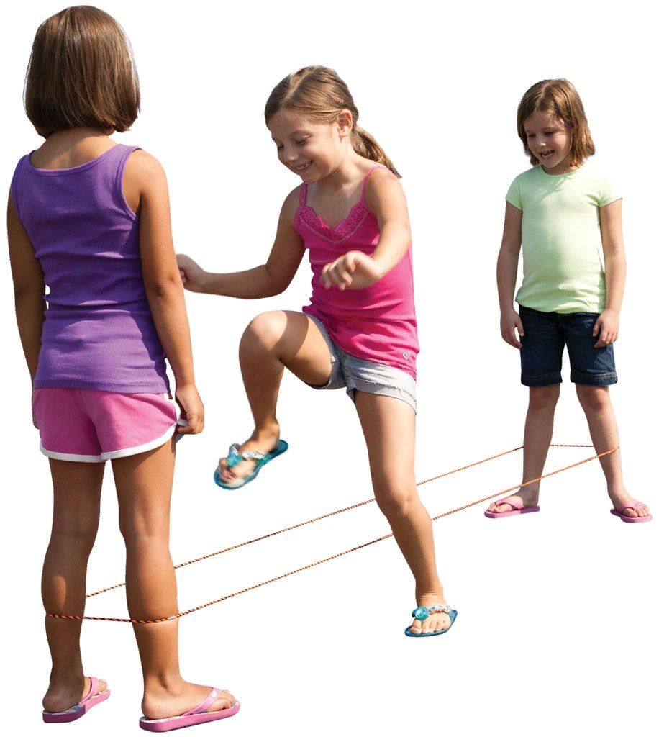
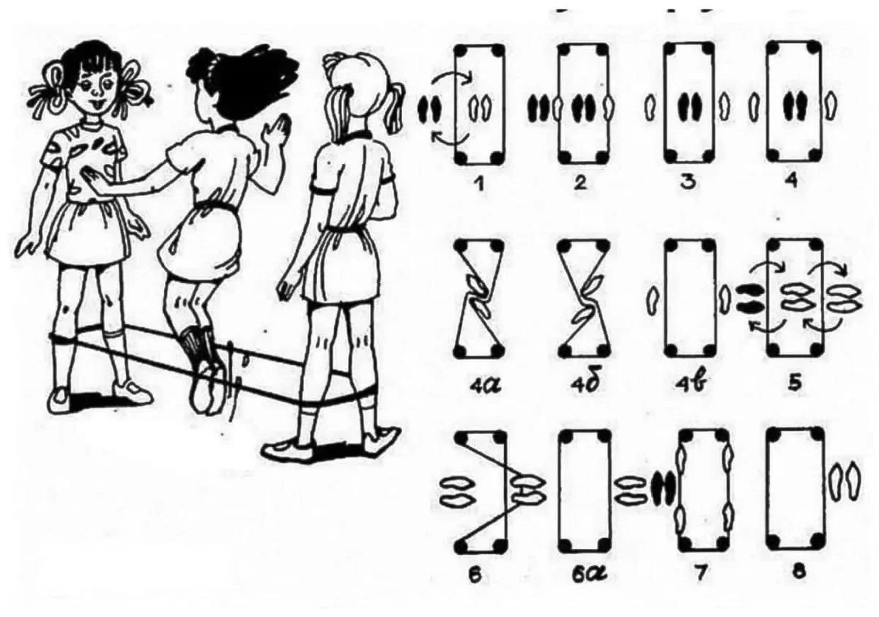
«РЕЗИНОЧКА»

Slide 7
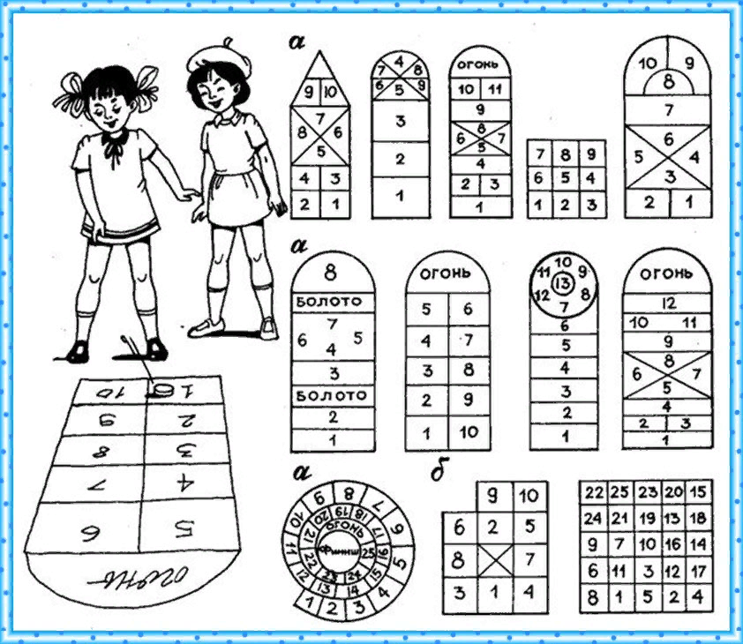
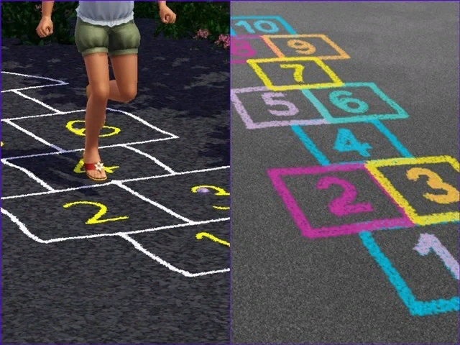
«КЛАССИКИ»

Slide 8
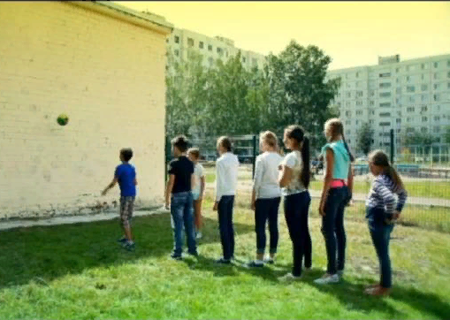
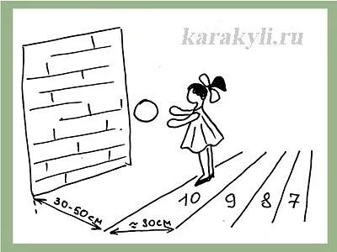
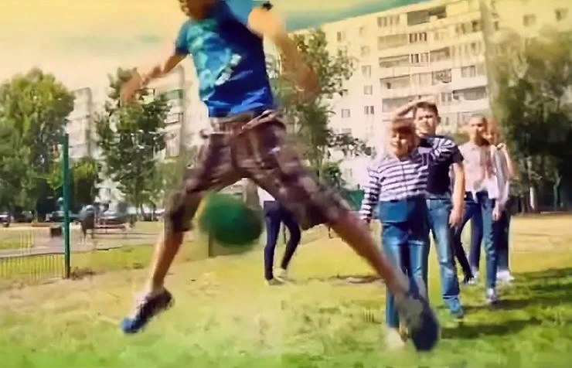
«КОРОЛЕВА»
«КОЗЛИК»

Slide 9
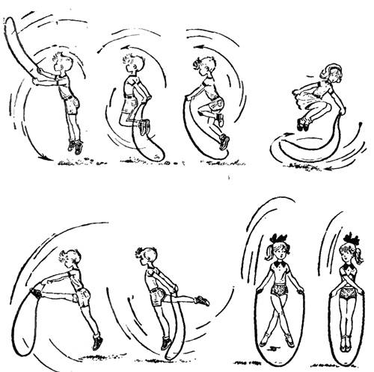
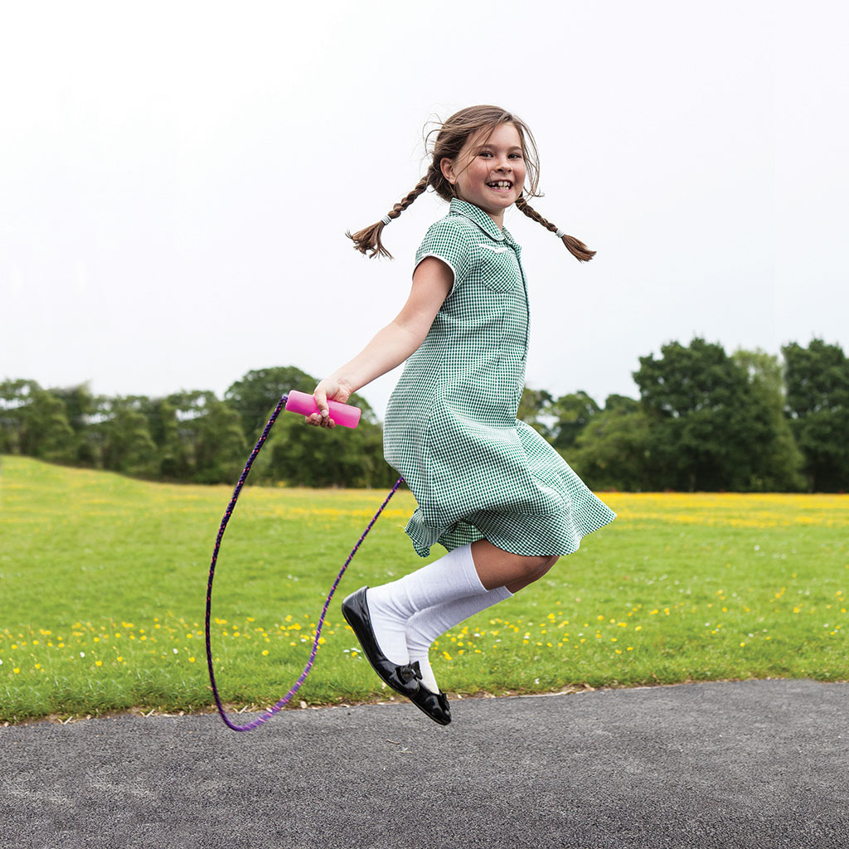
«Десяточки со скакалкой»

Slide 10
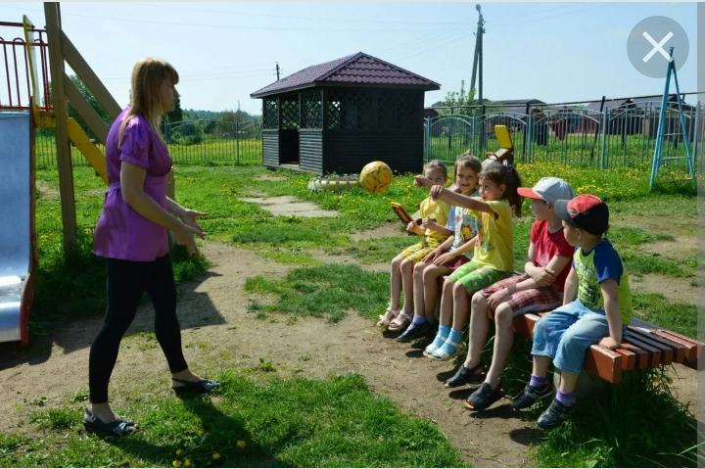
«САБЖЕ»

Slide 12
СПАСИБО
ЗА ВНИМАНИЕ!

